Slide 1



Slide 2
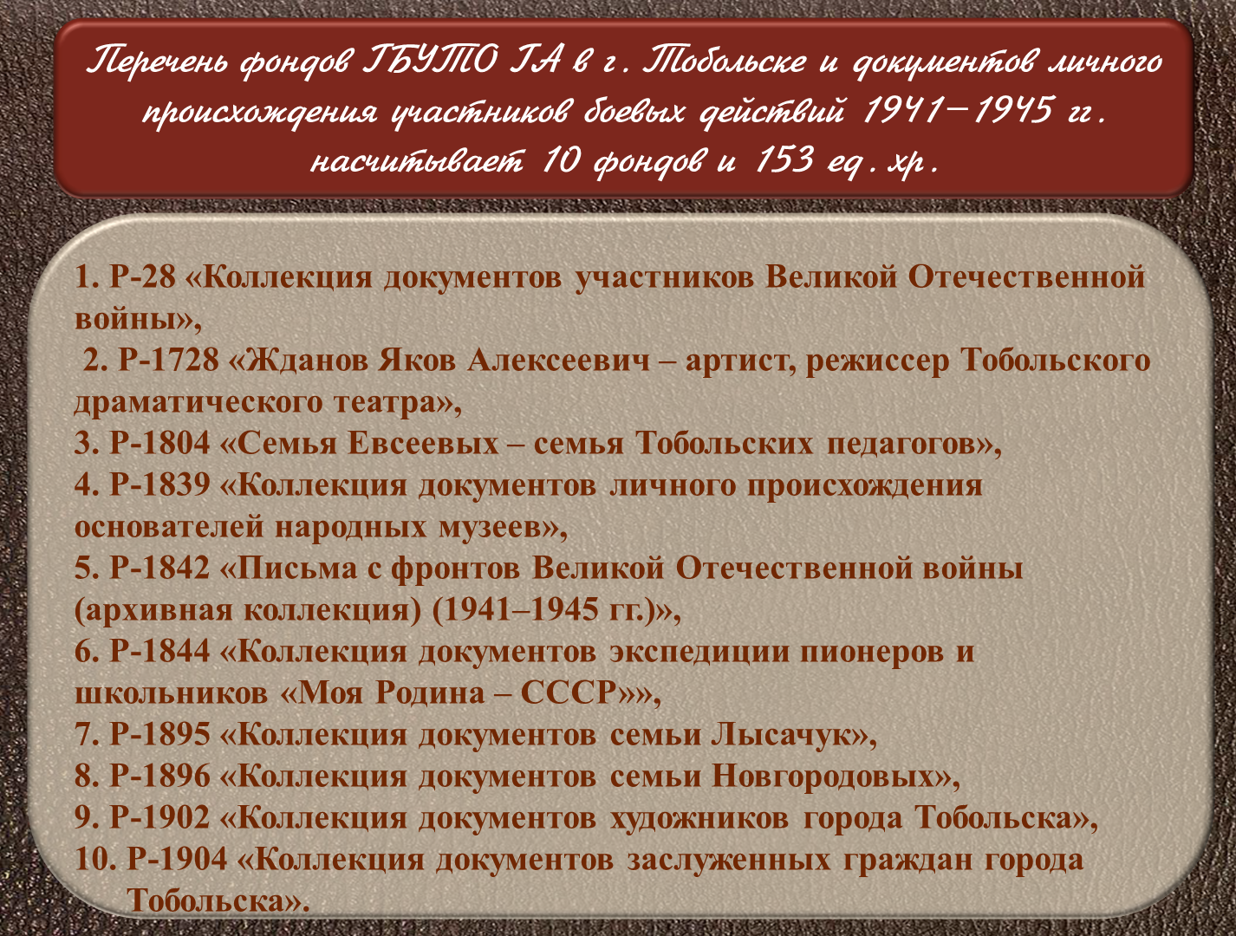

Slide 3
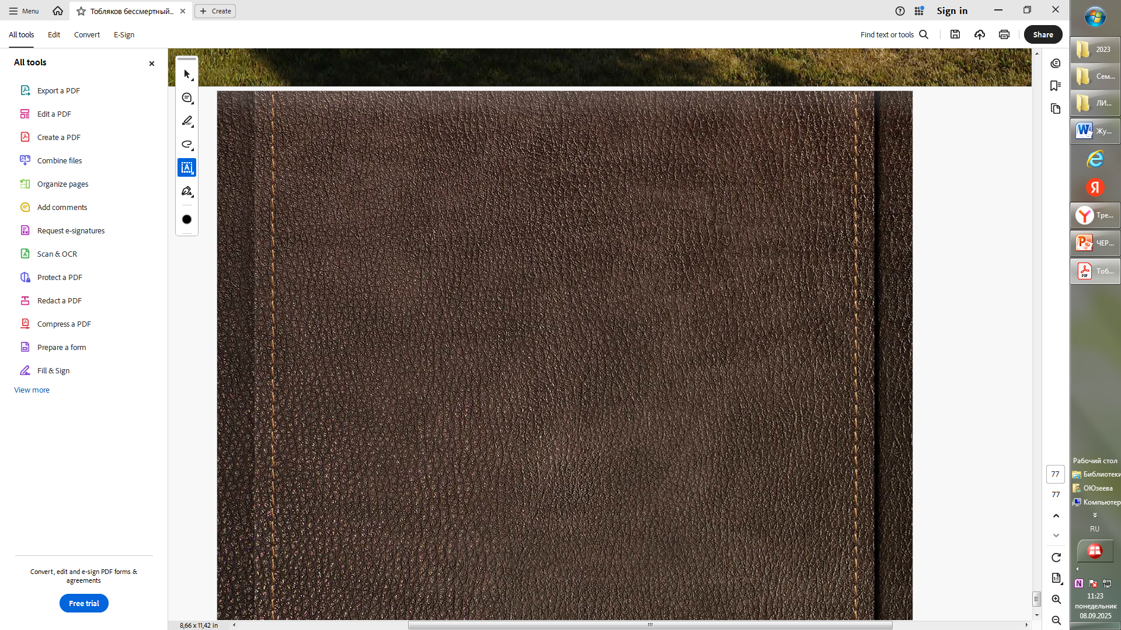
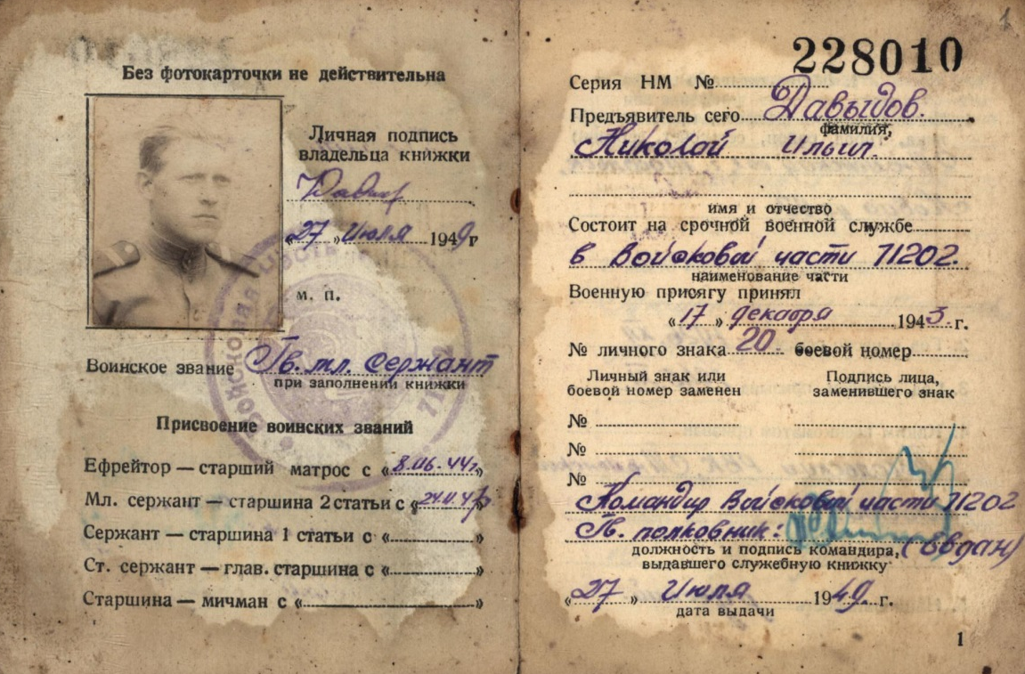
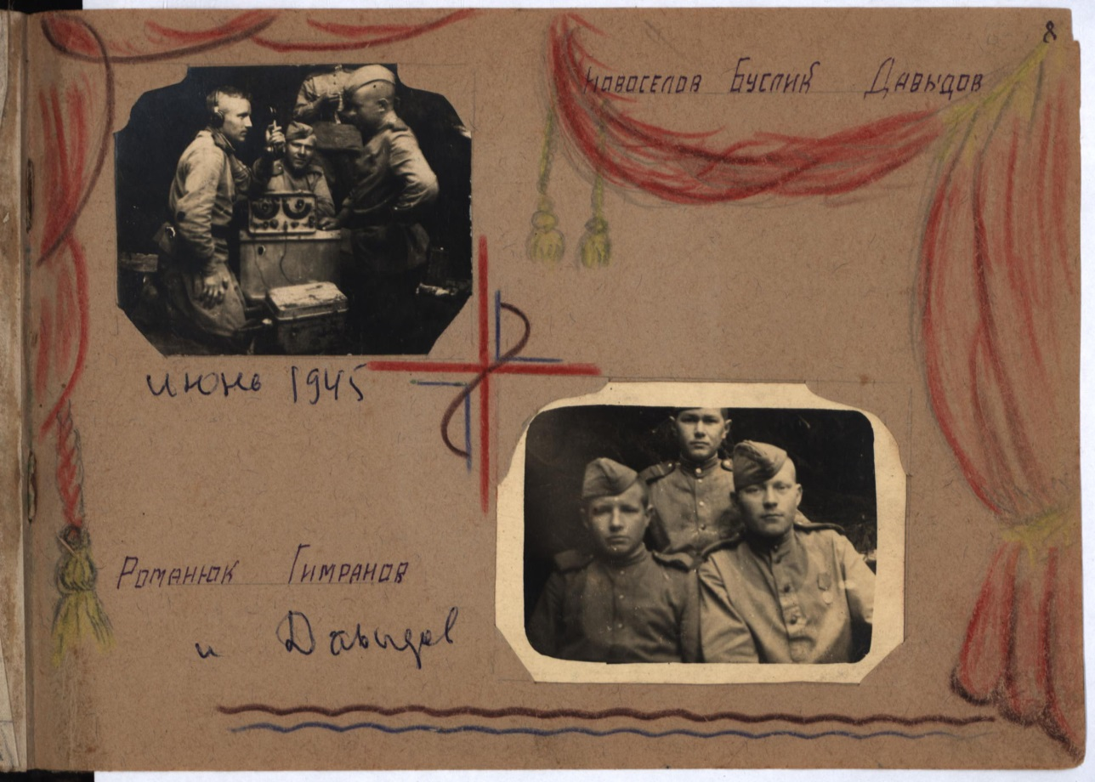
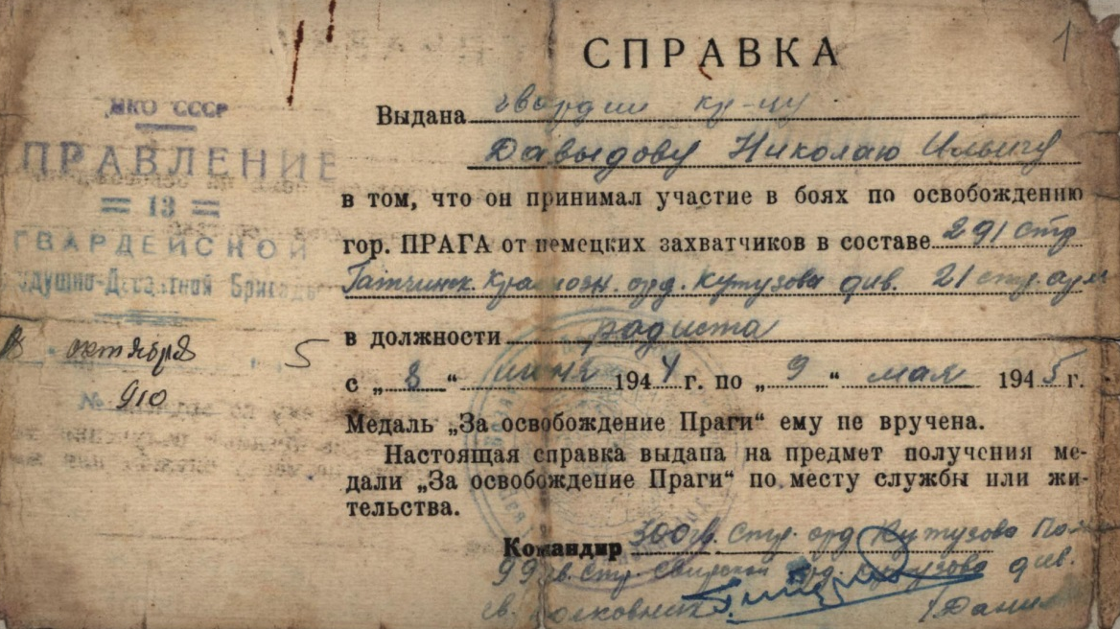
Служебная книжка военнослужащего Николая Ильича Давыдова.
Ф. Р-28. Оп. 2. Д. 1. Л. 1.
Фотоальбом Николая Ильича Давыдова
(123 фото). 1945–1950 гг.
Ф. Р-28. Оп. 2. Д. 6. Л. 8.
Справка, выданная Н.И. Давыдову в октябре 1945 г. об участии в боях за освобождение города Прага.
Ф. Р-28. Оп. 2. Д. 8. Л. 1.

Slide 4
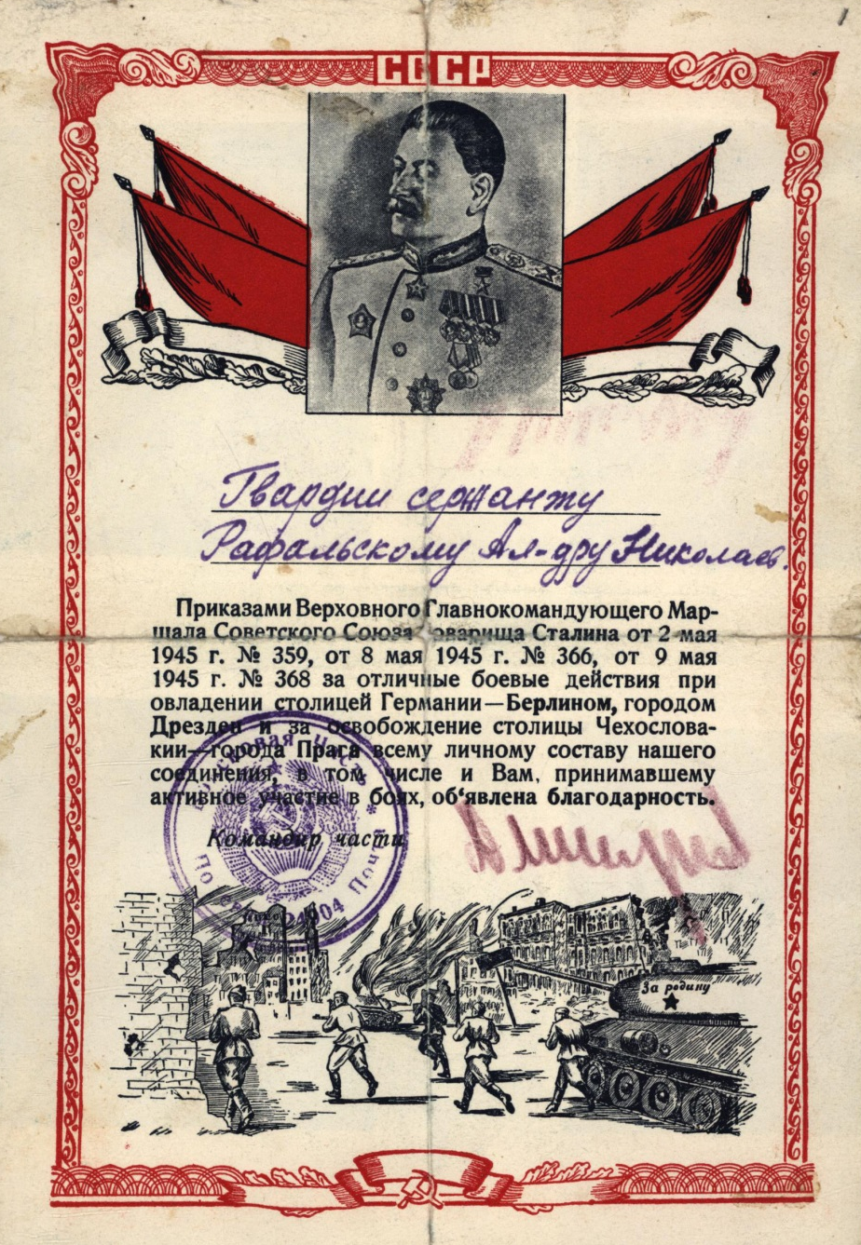

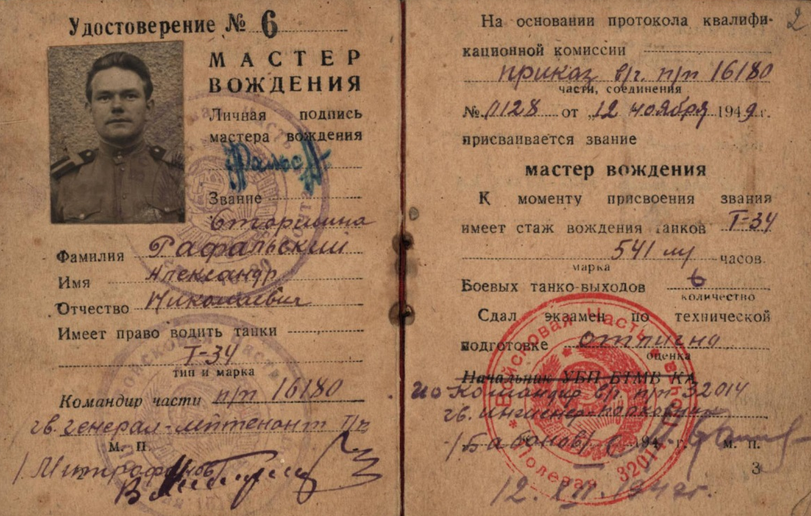
Удостоверение мастера вождения танков, выданное
А.Н. Рафальскому
12 ноября 1949 г. Ф. Р-28. Оп. 3. Д. 2. Лл. 1об.–2
Благодарность А.Н. Рафальскому «За отличные боевые действия при овладении столицей Германии Берлином, городом Дрезден и за освобождение столицы Чехословакии – города Прага». Ф. Р-28. Оп. 3. Д. 3. Л. 1.

Slide 5
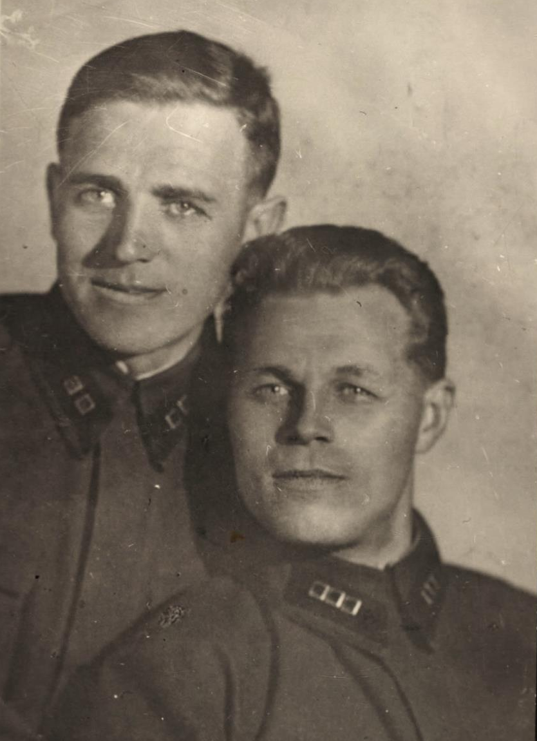
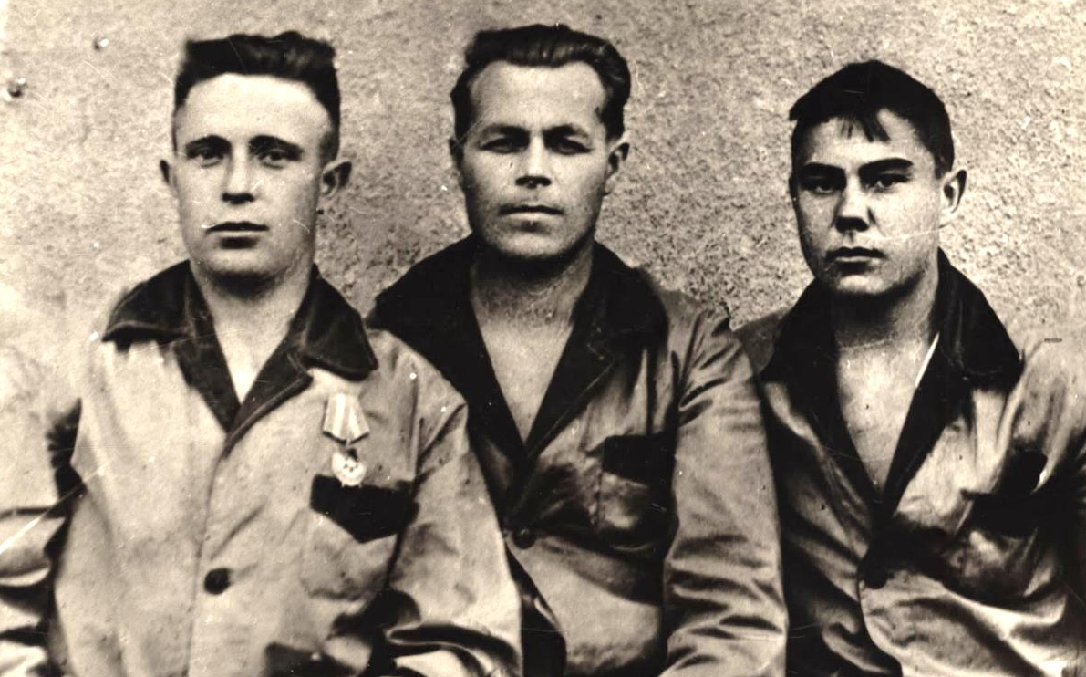
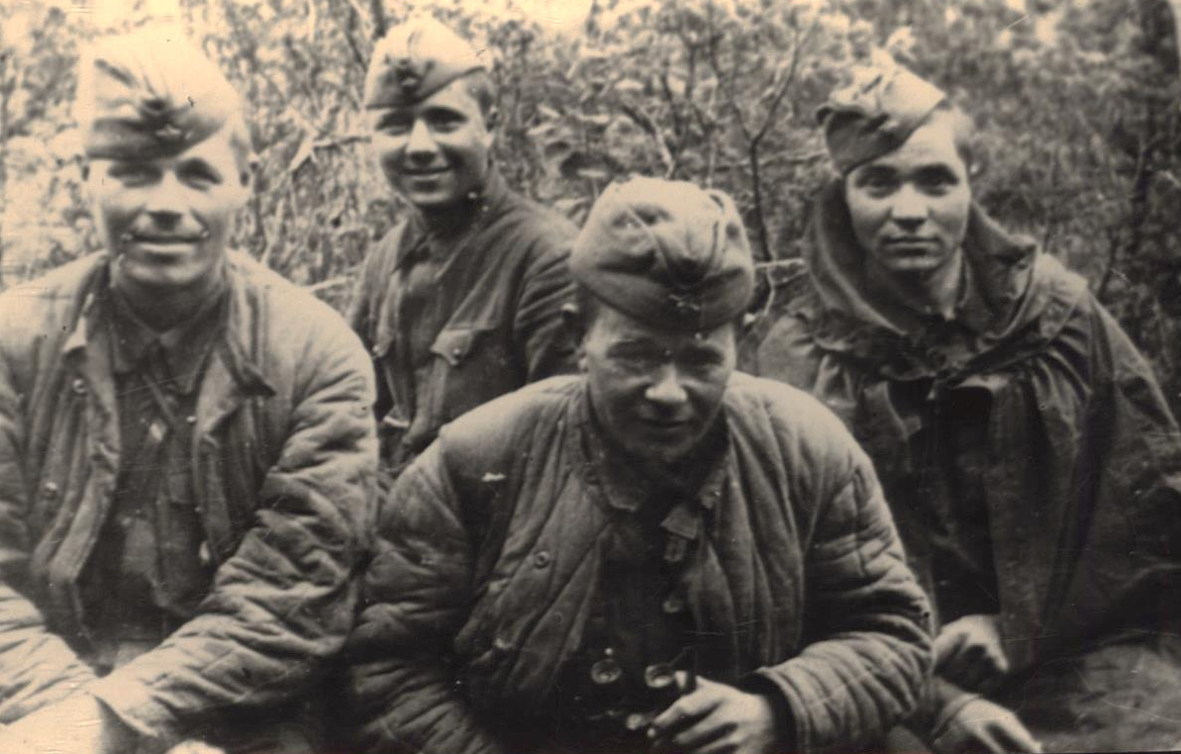
Фронтовые фото Геннадия Яковлевича Шишкина.
1941– 1944 гг.
Ф. Р-28. Оп. 3. Д.д. 31, 34, 36.

Slide 6
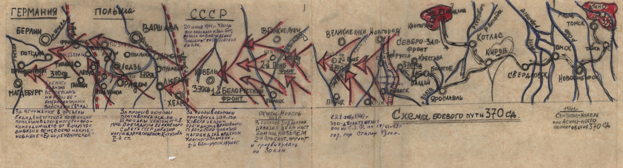
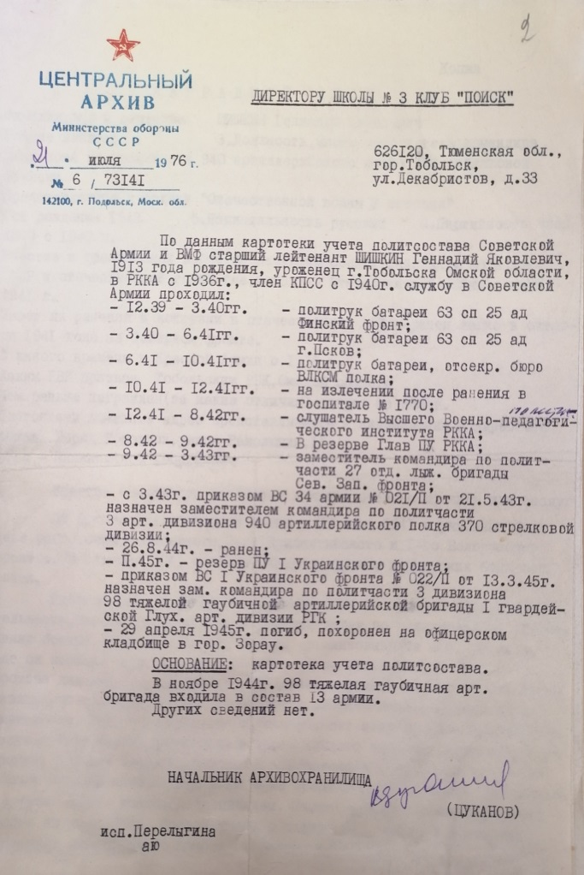
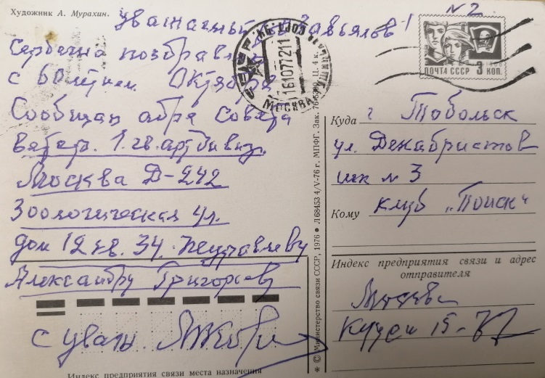
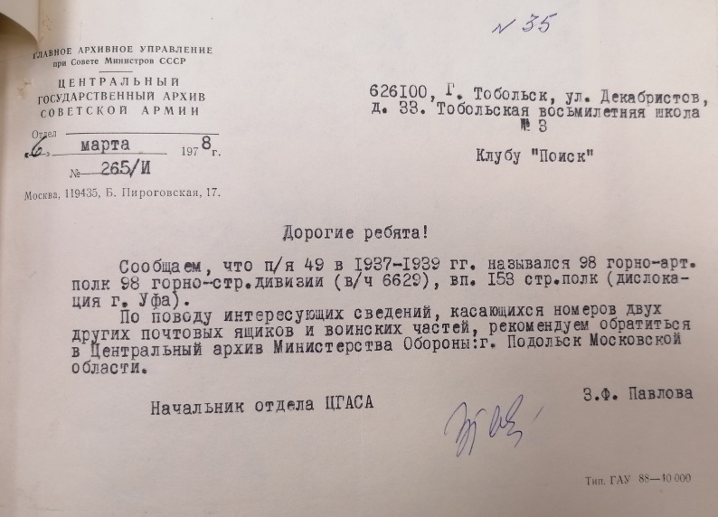
Схема боевого пути 370-й стрелковой дивизии,
в которой служил капитан Шишкин Геннадий Яковлевич (копия). Ф. Р-28. Оп. 3. Д. 19.
Ответы архивов и частных лиц на запросы клуба «Поиск». Ф. Р-28. Оп. 3. Д. 3. Л. 2; Д. 7. Л. 2; Д. 9. Л. 35.

Slide 7
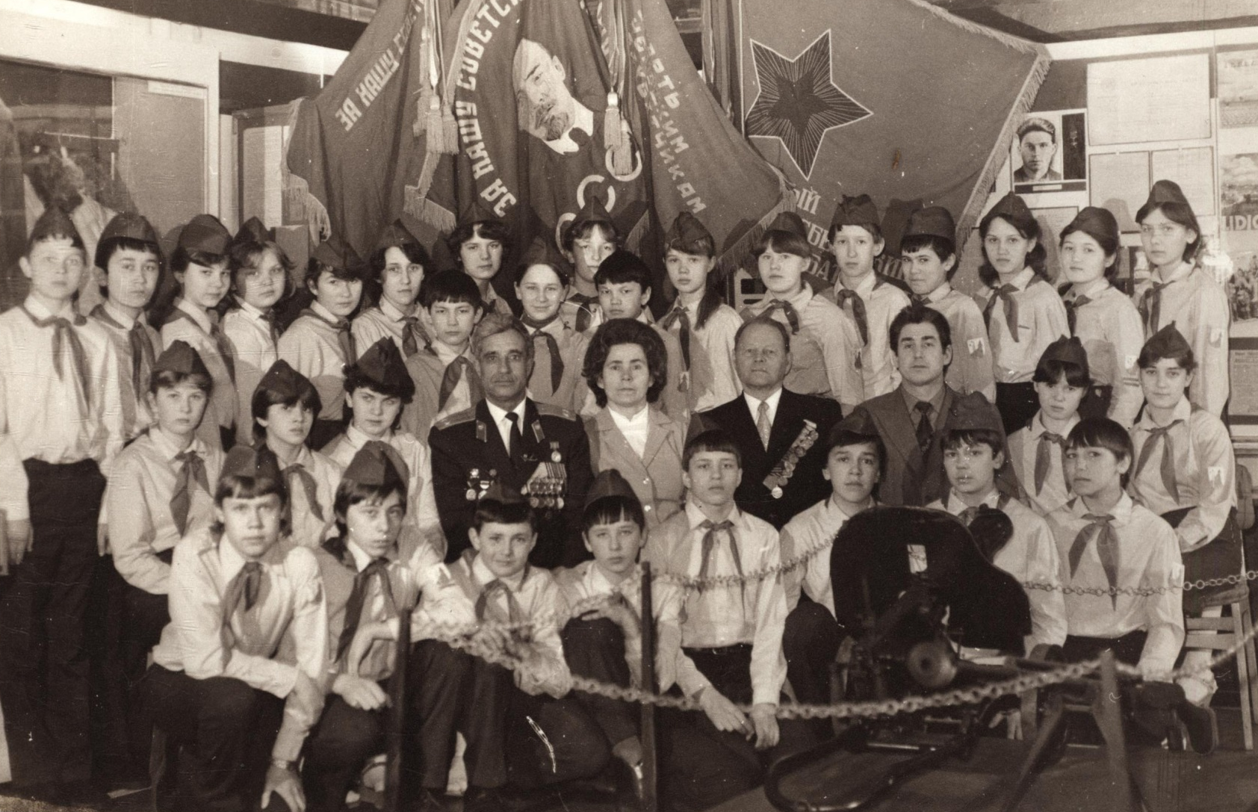
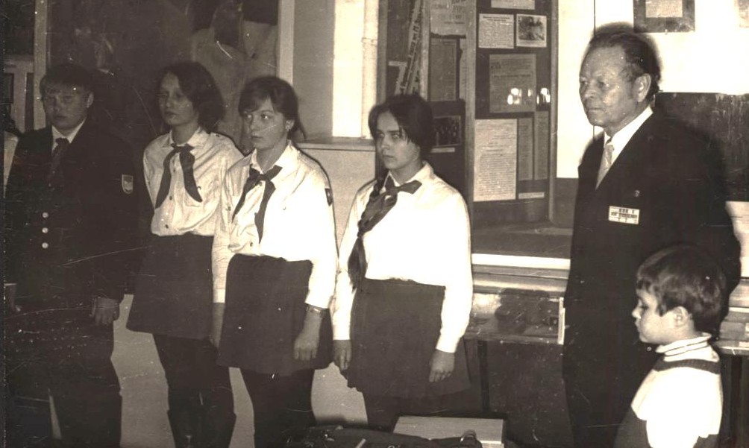
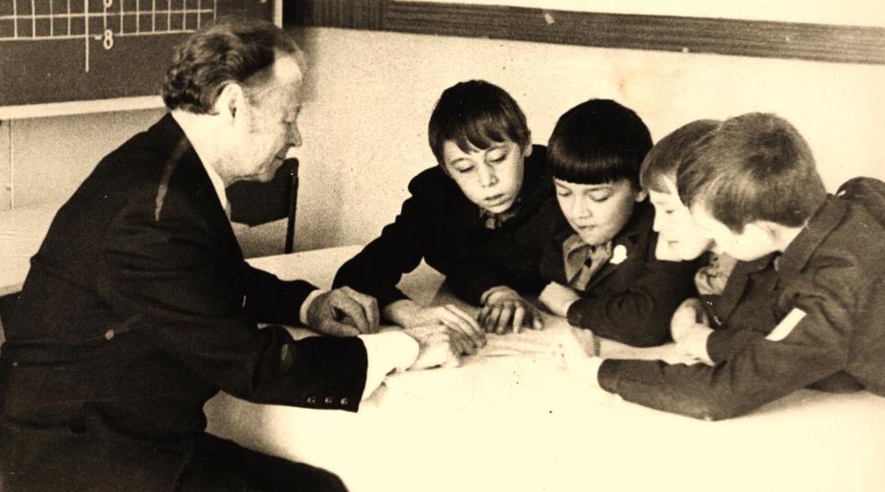
Члены клуба «Поиск»
и Георгий Яковлевич Шишкин во время различных мероприятий.
1979 г., 1985 г.
Ф. Р-28. Оп. 3. Дд. 40, 48, 49.
Благодарность А.Н. Рафальскому «За отличные боевые действия при овладении столицей Германии Берлином, городом Дрезден и за освобождение столицы Чехословакии – города Прага». Ф. Р-28. Оп. 3. Д. 3. Л. 1.

Slide 8
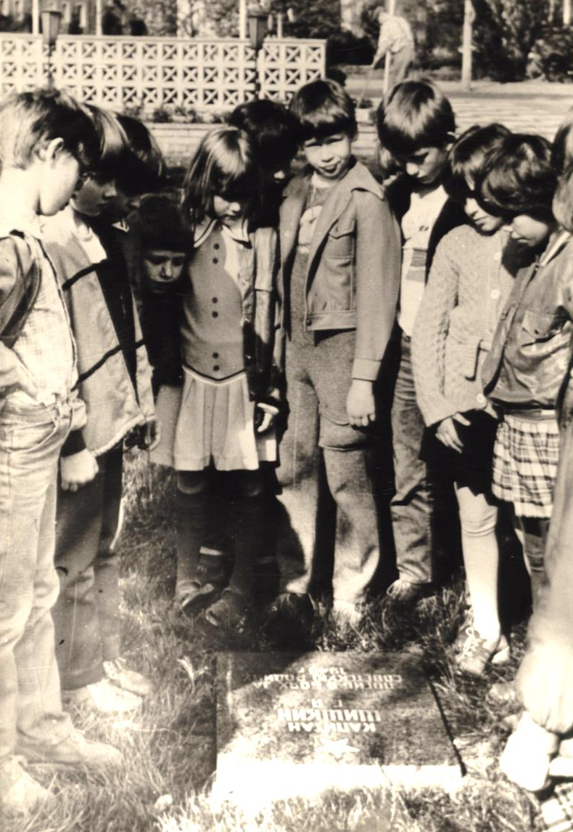
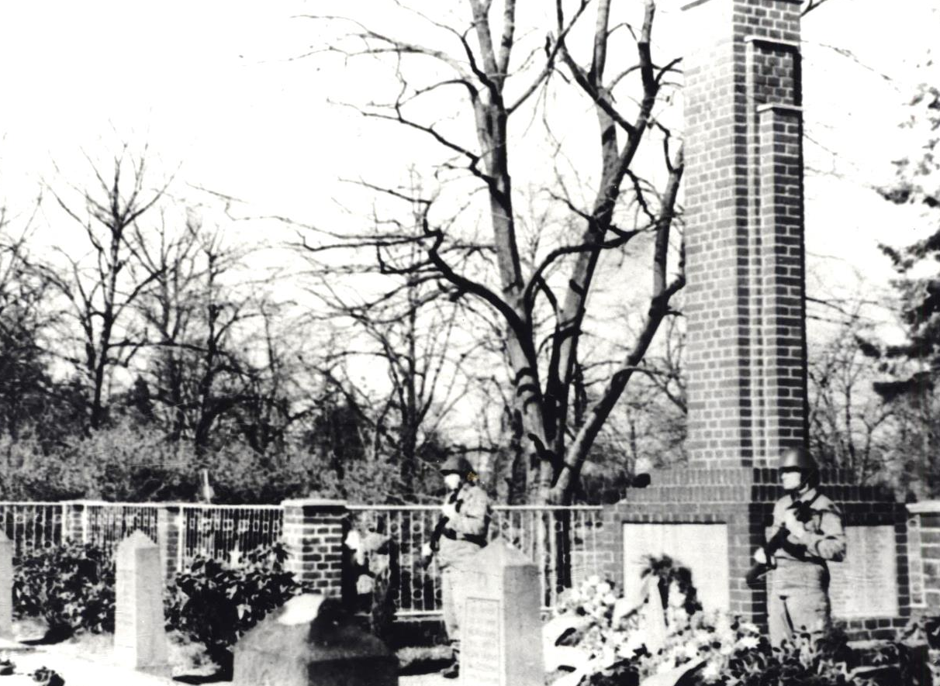
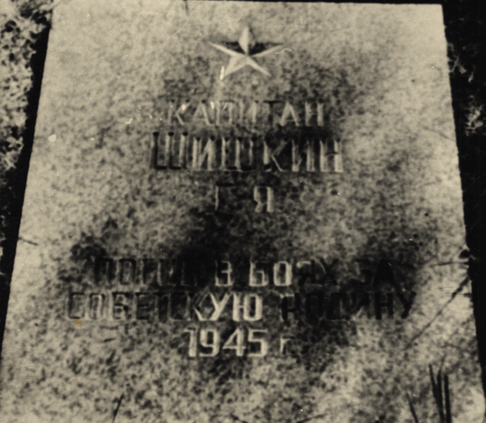
Караул у могил советских воинов братского захоронения
в городе Любенау (ГДР). 1985 г.
Ф. Р-28. Оп. 1.
Д. 23.
Школьники г. Любенау (ГДР)
у могилы Г.Я. Шишкина и надгробие «Капитан Шишкин Г.Я. Погиб в бою за Советскую Родину. 1945 г.» на братском захоронении. 1985 г.
Ф. Р-28. Оп. 1. Д. 22, 24.

Slide 9
Портрет Г.Я. Шишкина в монументе «Тоболяков бессмертный полк», созданном по заказу Администрации города Тобольска екатеринбургским скульптором
С.В. Титлиновым в 2020 году.

Slide 10
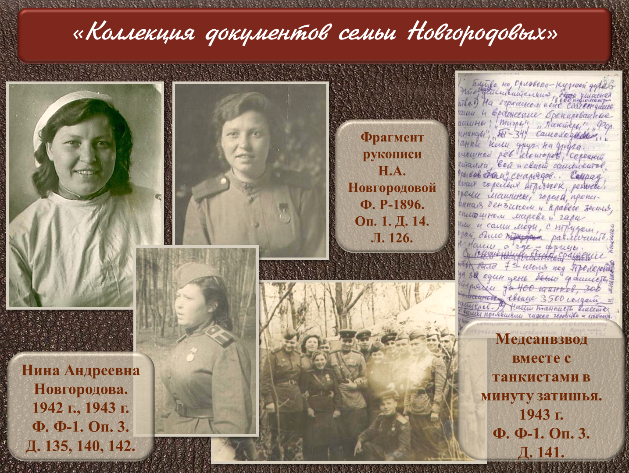

Slide 11
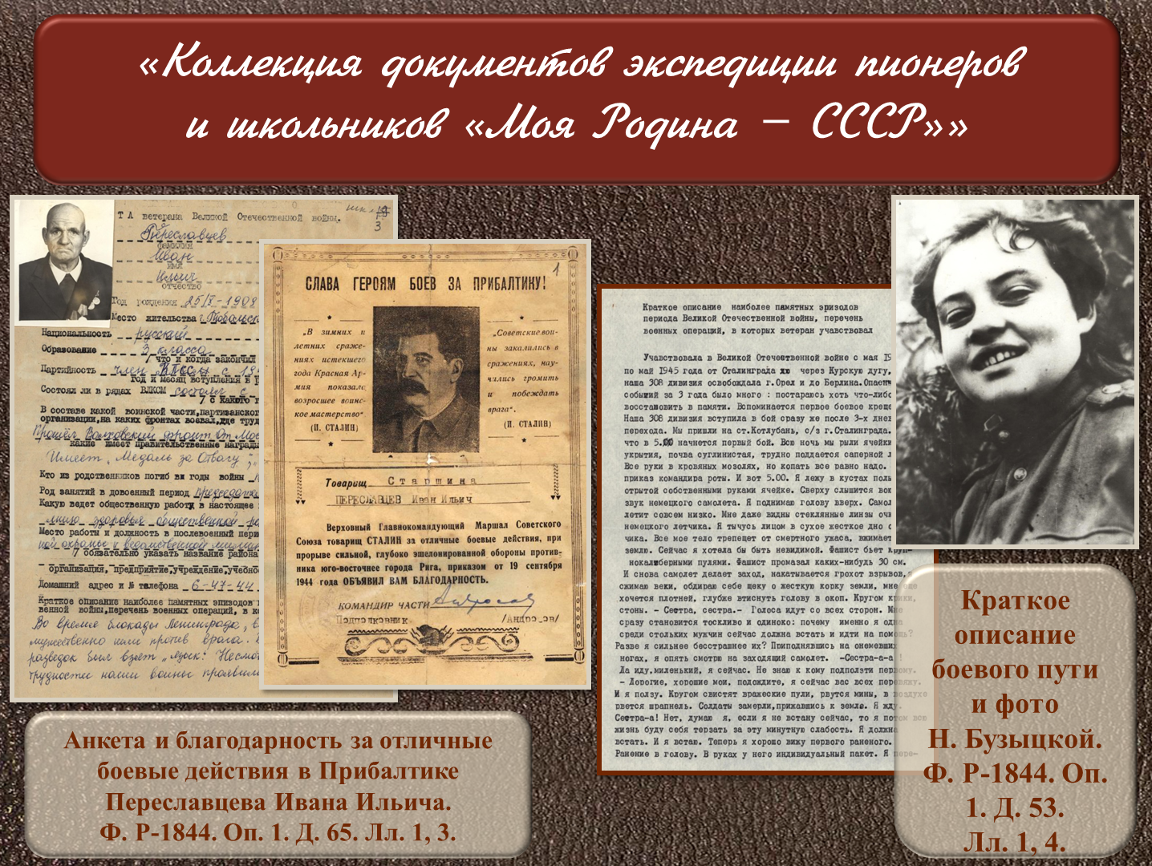

Slide 12
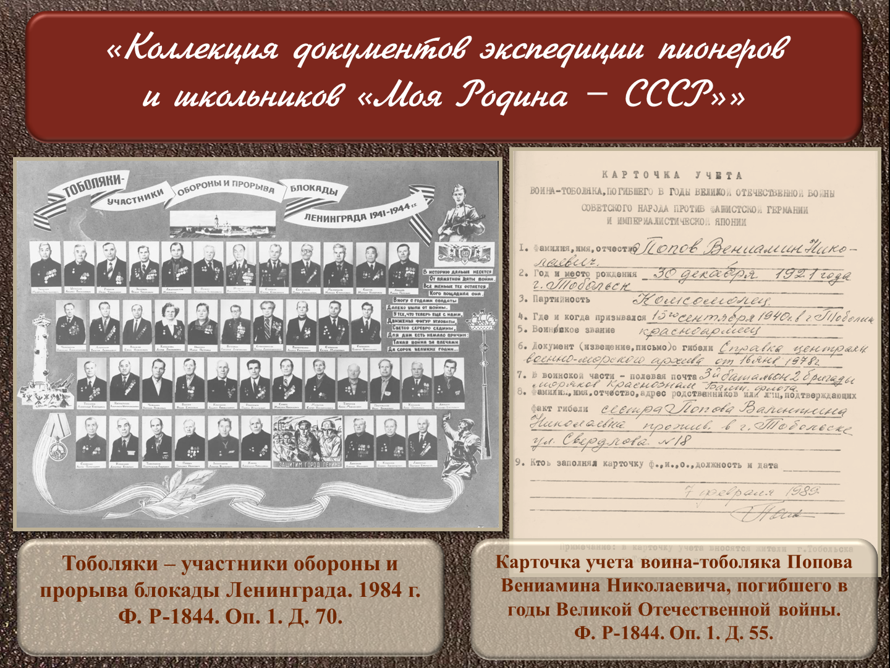

Slide 13
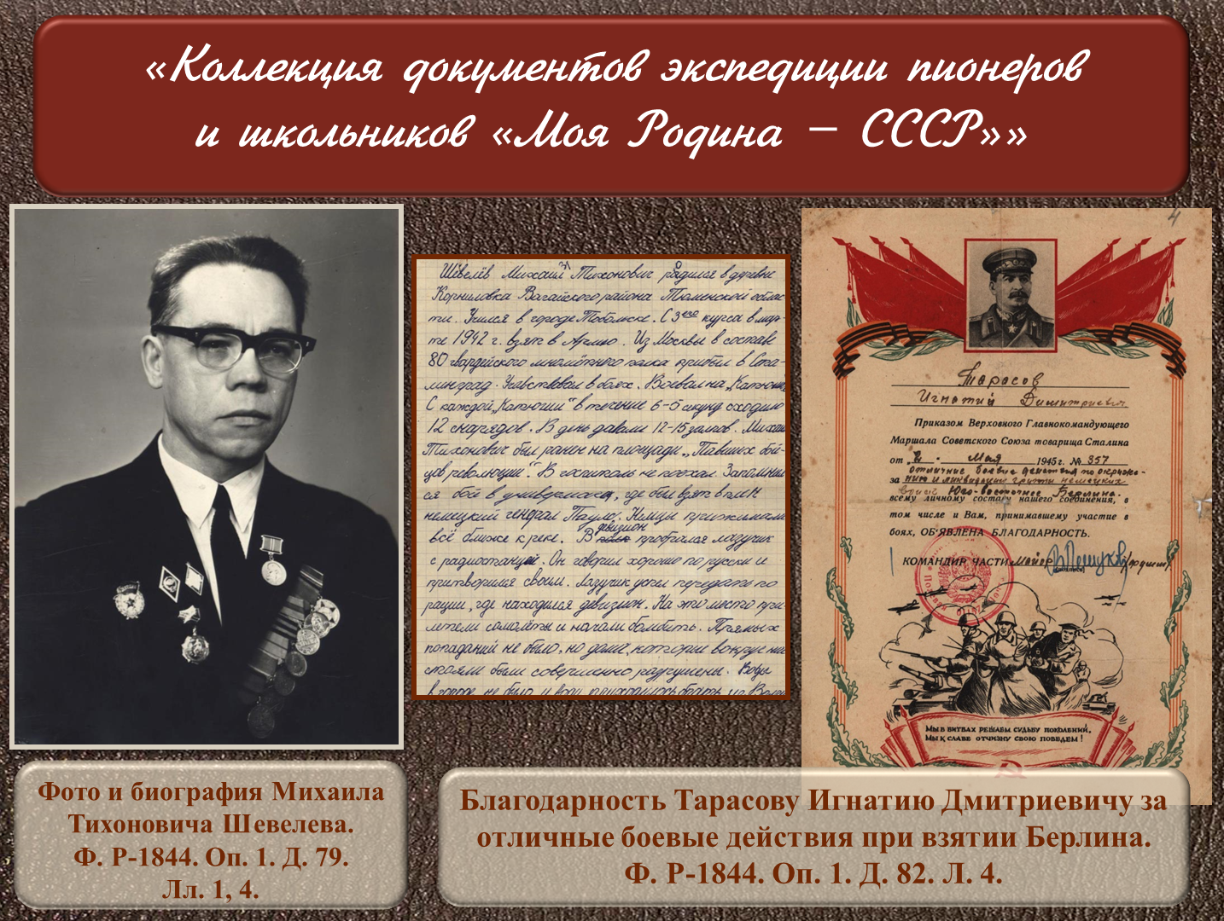

Slide 14
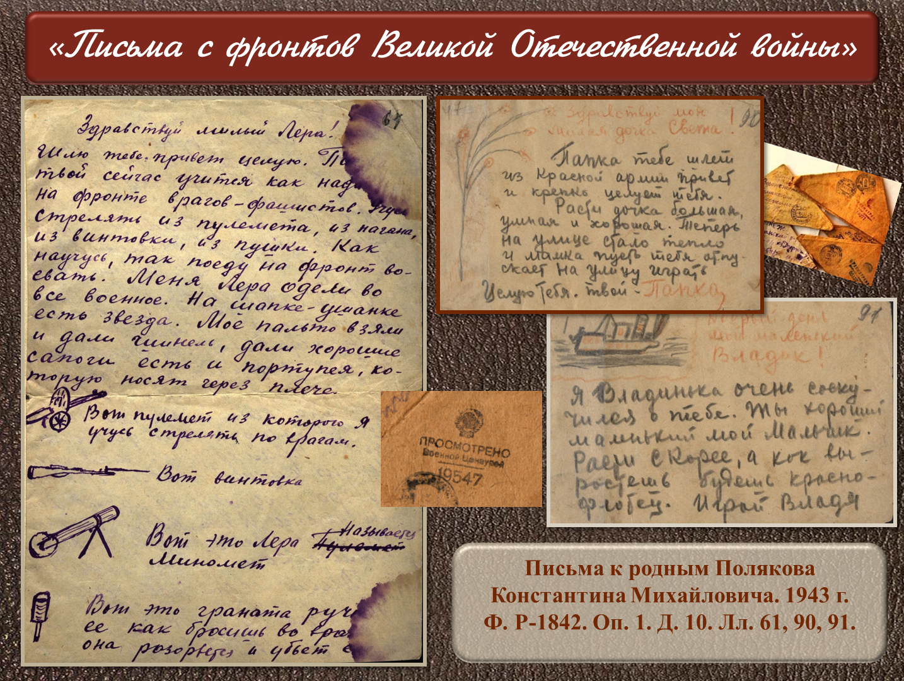

Slide 15
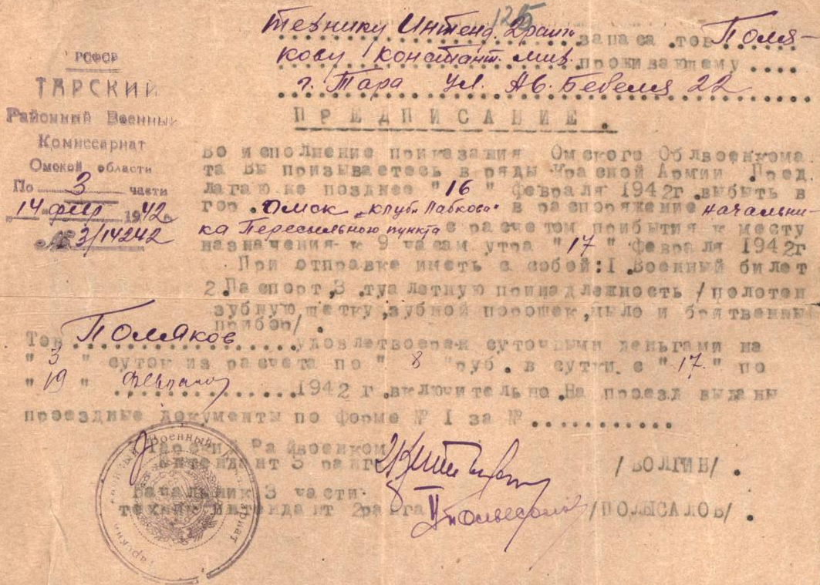
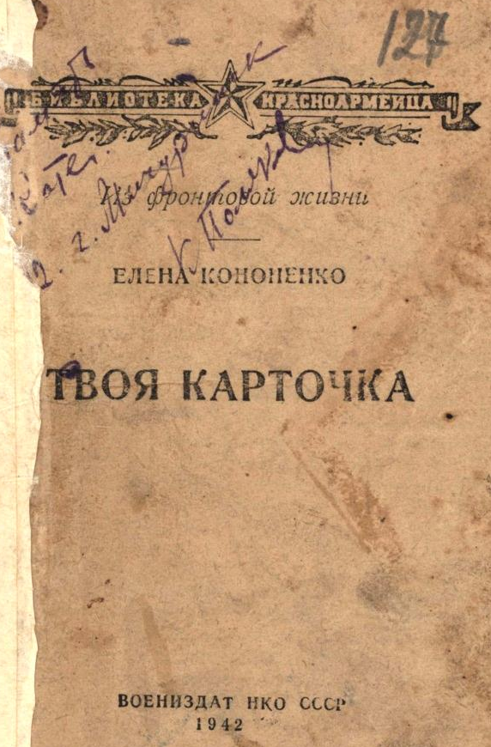
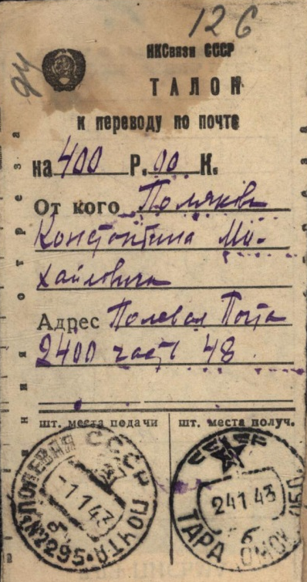
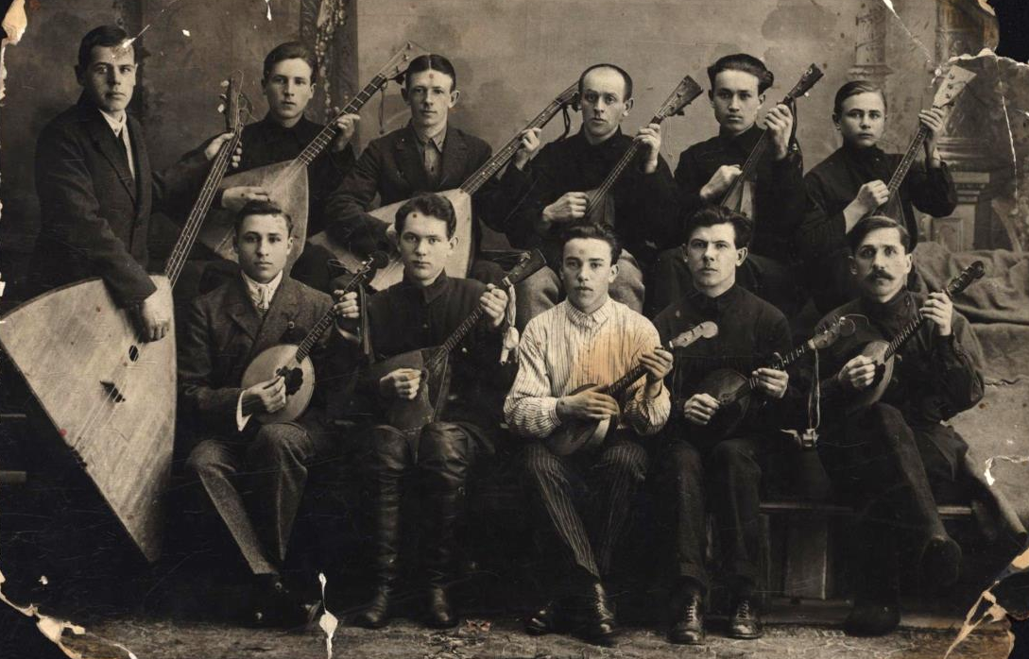
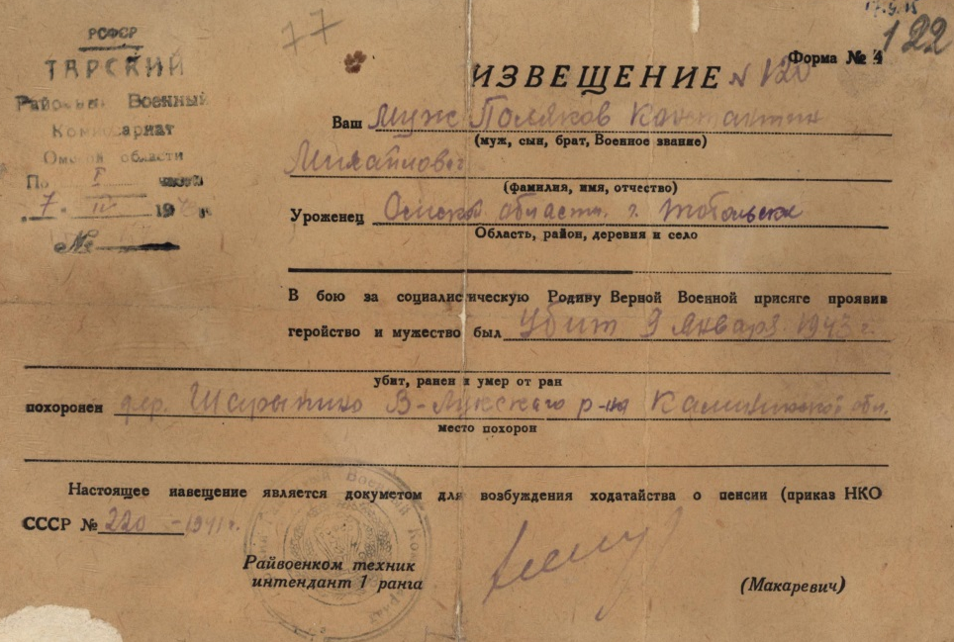
Виды документов из фонда «Письма с фронтов Великой Отечественной войны».
Ф. Р-1842. Оп. 1. Д. 10. Лл. 77, 80, 81, 86.

Slide 16


Slide 17
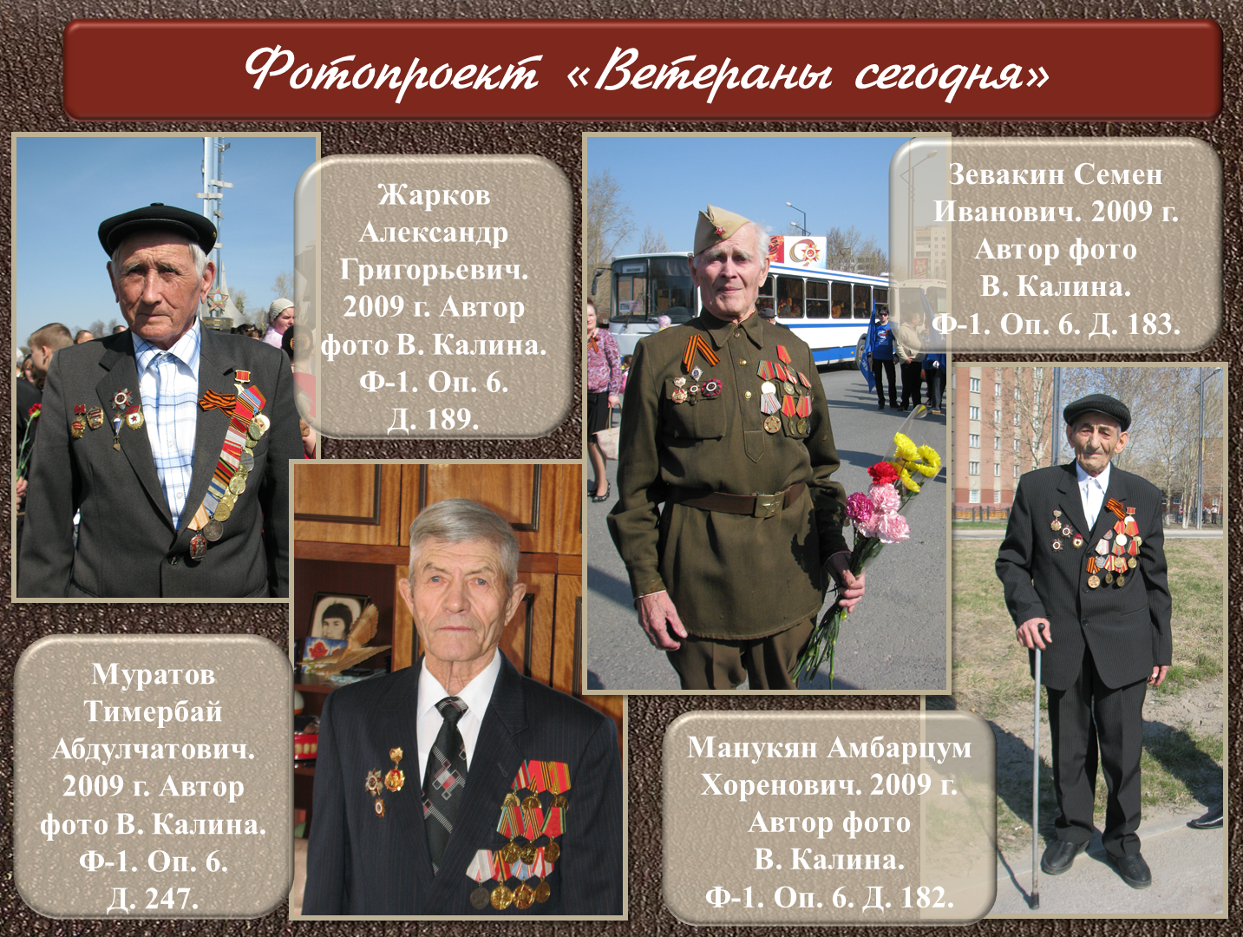

Slide 18
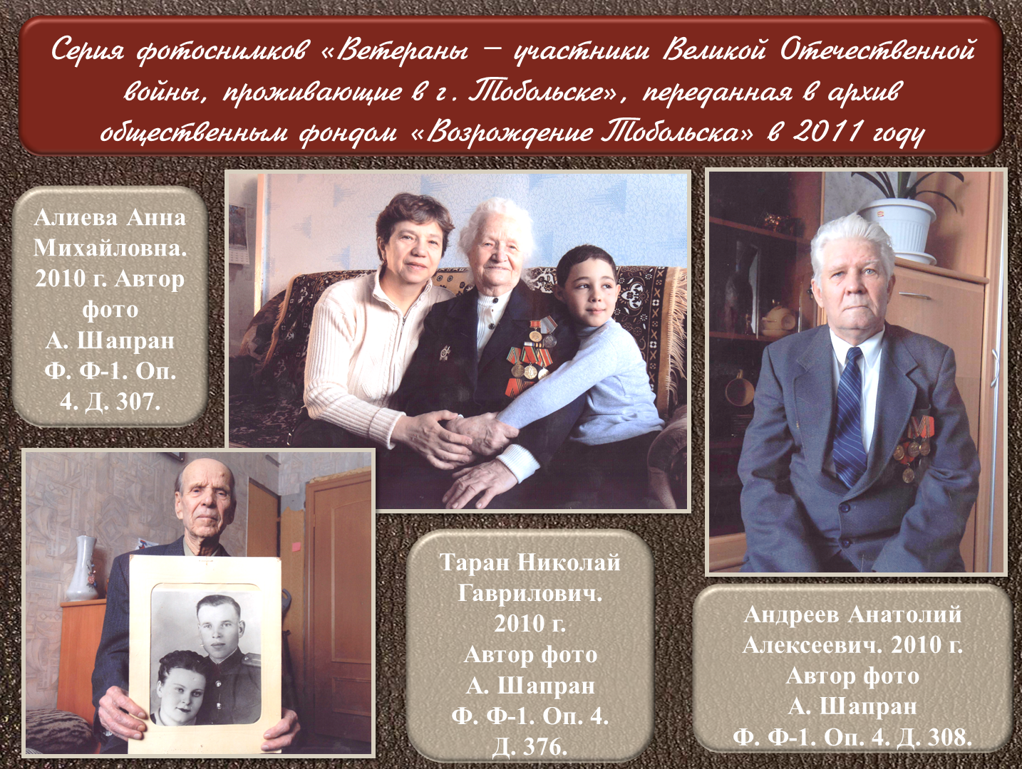

Slide 19
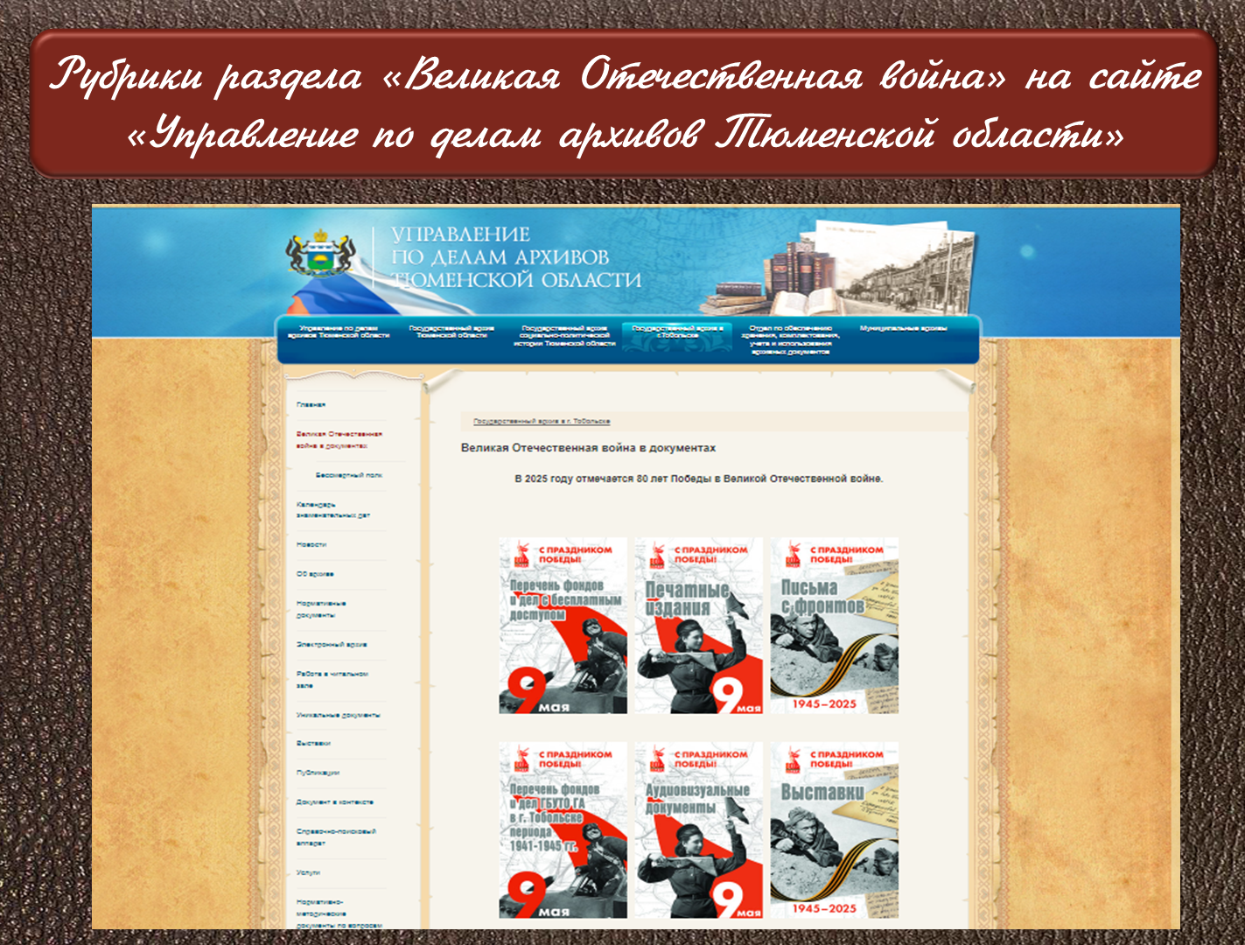

Slide 20
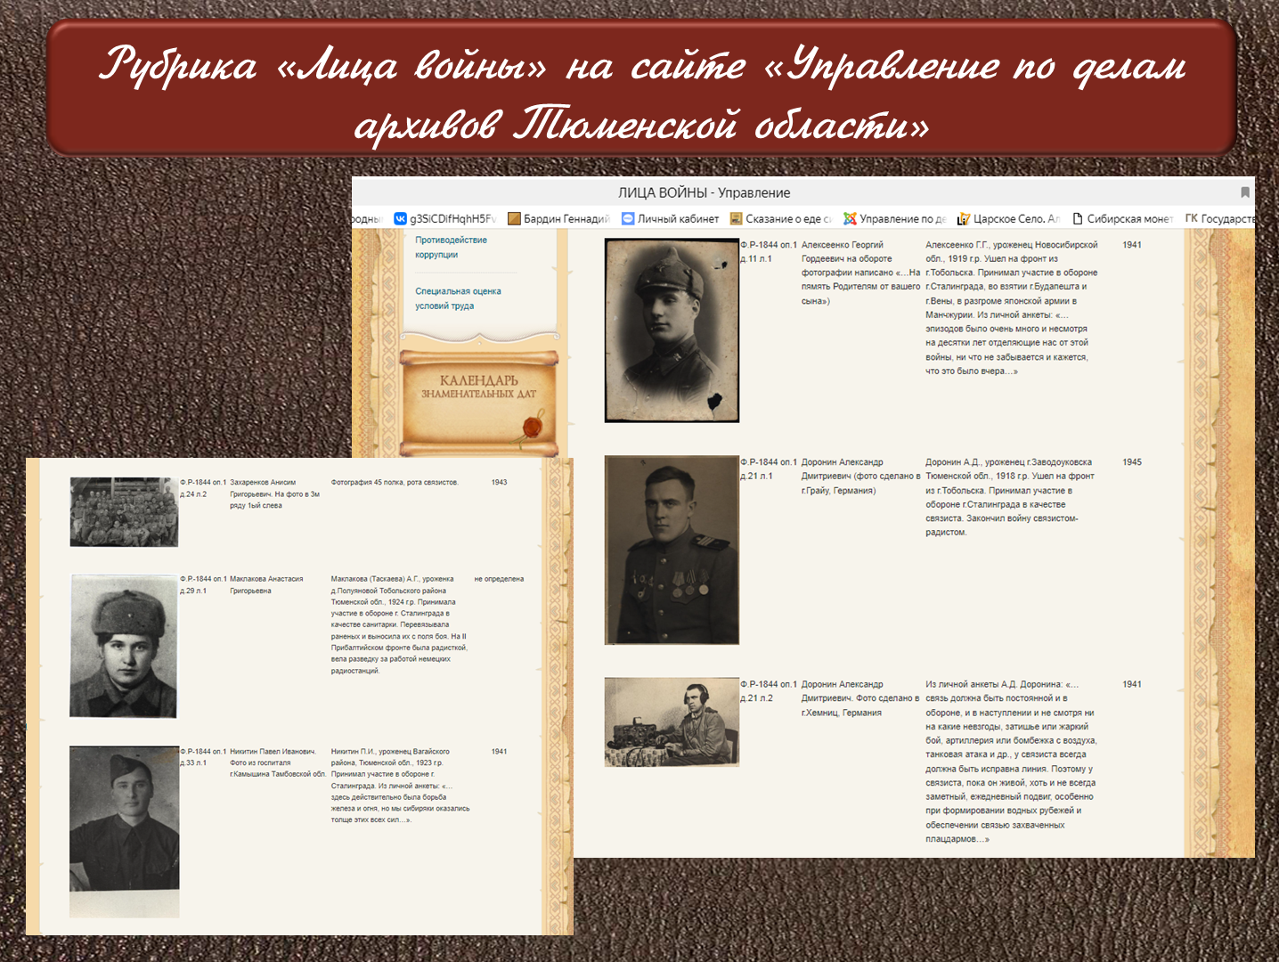

Slide 21


Slide 22
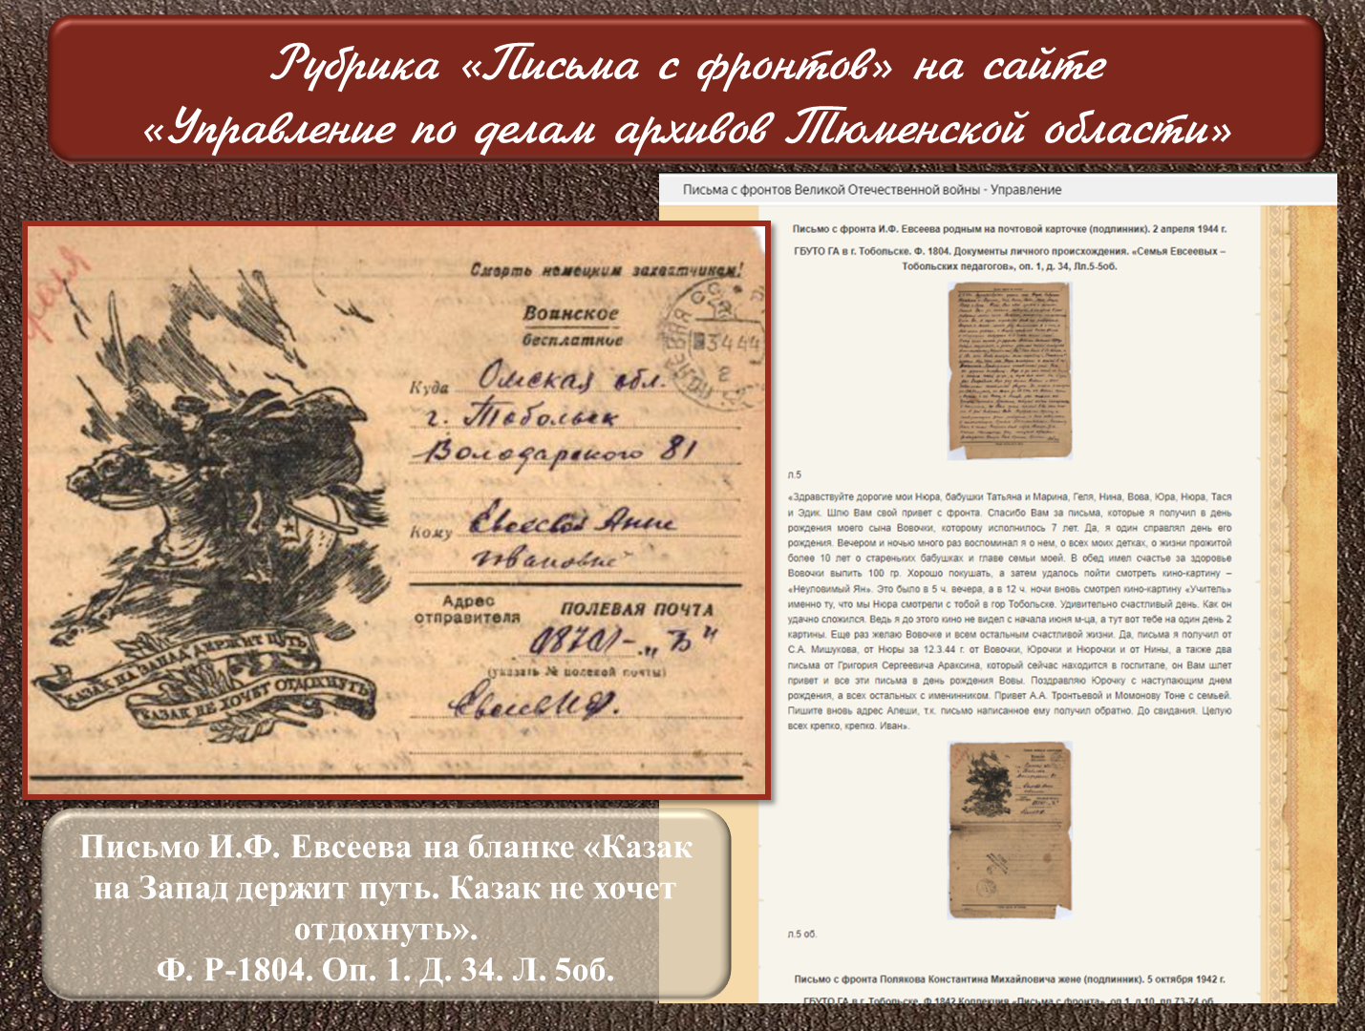

Slide 23
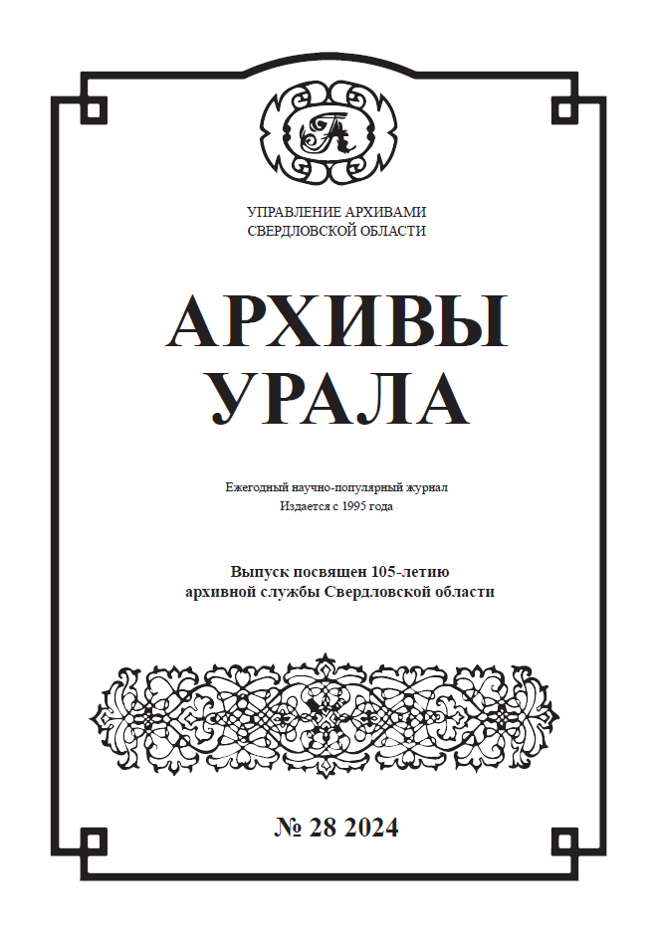
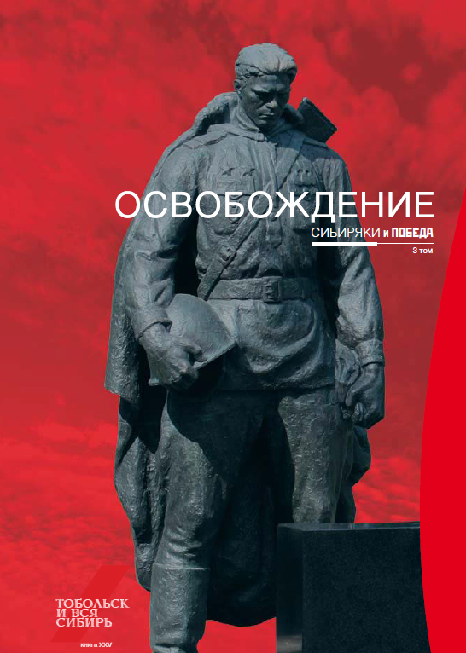
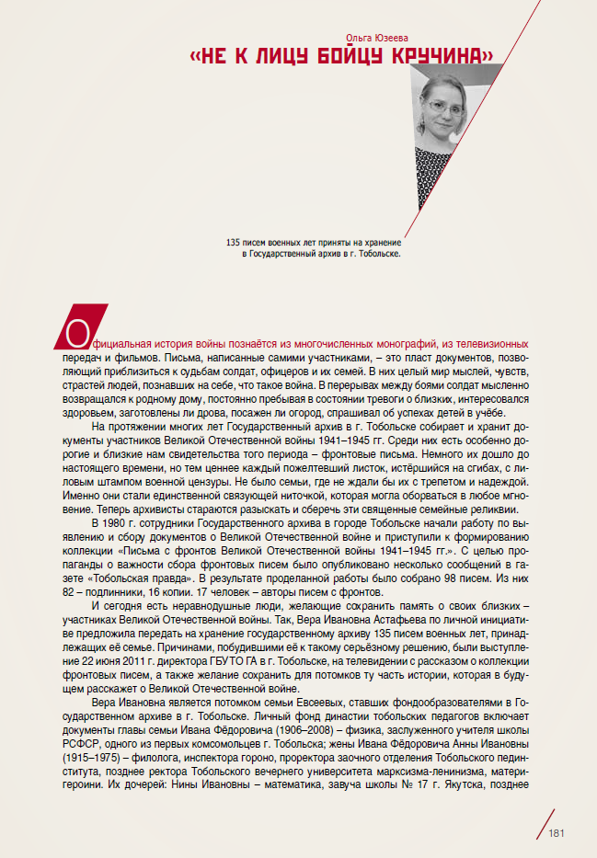
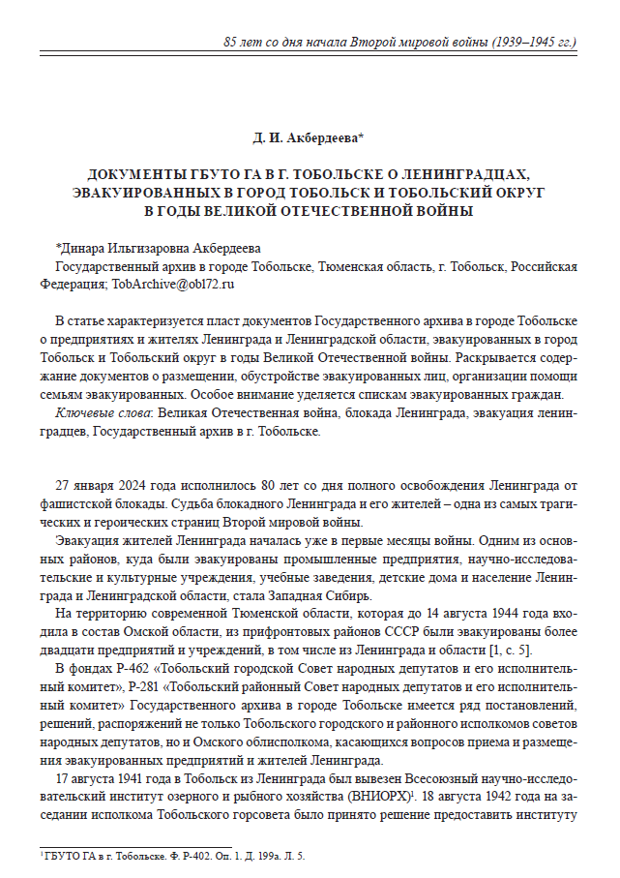
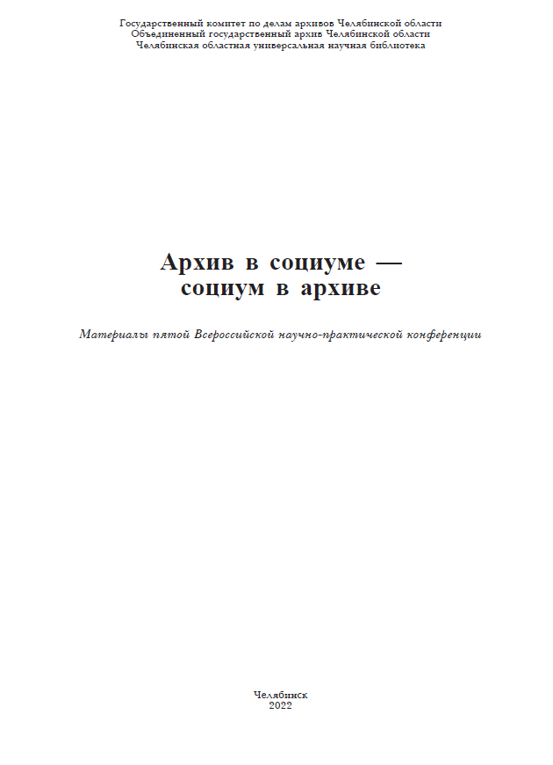
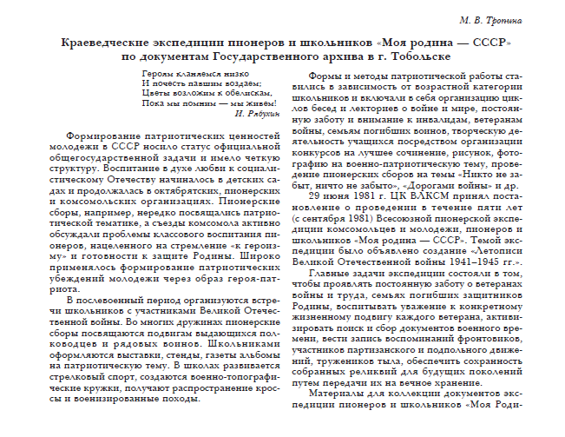
Публикации сотрудников ГБУТО ГА
в г. Тобольске за 2015–2025 гг. на тему ВОВ

Slide 24


